Slide 1
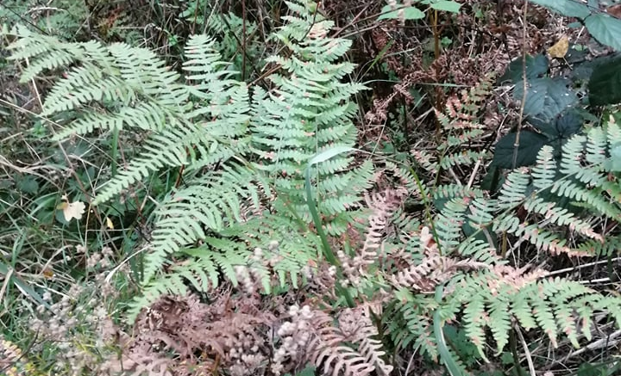
DOLINA BARYCZY ZAPRASZA !
- PO ZDROWIE!
Hanna Grobelna, Maja Mucha
Klasa 5a
Szkoła Podstawowa im . Polskich Olimpijczyków w Dębnicy

Slide 2

Spis treści
1. Tytuł pracy
2. Spis treści
3. Pierwiosnek lekarski
4. Mniszek lekarski
5. Konwalia majowa
6. Pokrzywa zwyczajna
7. Rumianek pospolity
8. Skrzyp polny
9. Wrzos zwyczajny
10. Źródła informacji

Slide 3
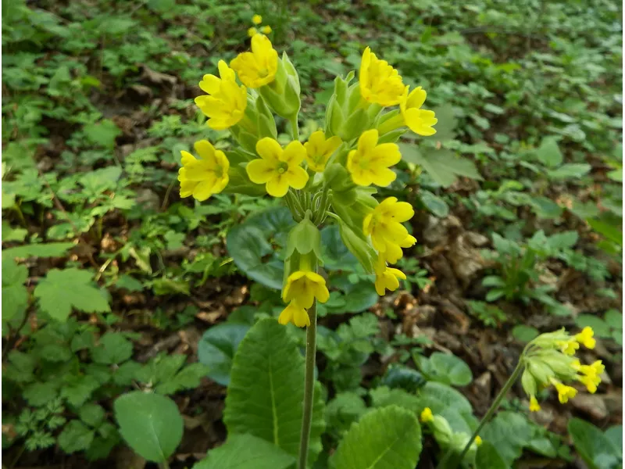

Pierwiosnek lekarski
Gatunek ten podlega częściowej ochronie prawnej.
Ta mała, śliczna roślinka ma właściwości lecznicze.
Wykazuje właściwości moczopędne i wykrztuśnie a liście są bogate w witaminę C a ona wzmacnia nam odporność.

Slide 4
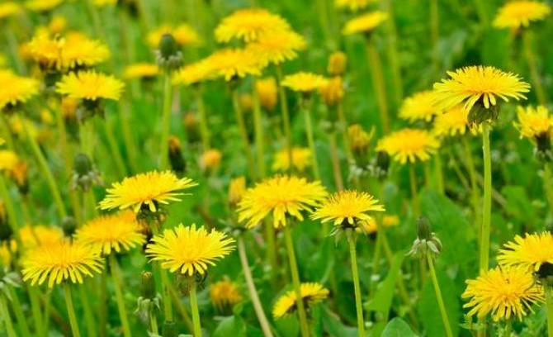
Mniszek lekarski
Mniszek lekarski lub mniszek pospolity to powszechnie występujący chwast, który od dawna znany jest w medycynie ludowej.
Doskonale nadaje się na syrop lub miód, który ma delikatną, złocistej barwę i doskonały smak. Jest świetnym lekarstwem na przeziębienie.
Na ukwieconej mniszkami łące można poczuć się jak na dywanie i zrelaksować. Spróbujcie! Nam się to udało.

Slide 5
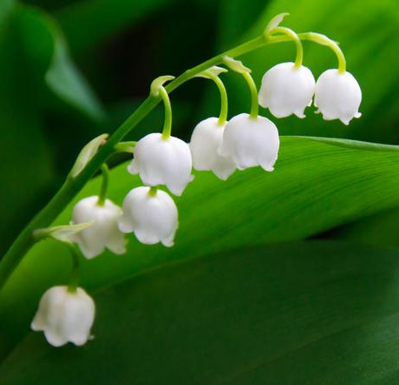
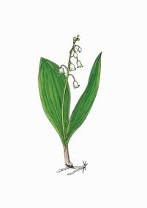
Konwalia majowa
Stosowana już była od średniowiecza w chorobach serca.
Olejki wykorzystywane są w kosmetyce i perfumerii ze względu na piękny zapach.
Jest też rośliną ozdobną, dlatego dostałyśmy urocze, małe bukieciki na komunię, bo kwitną w maju.
Wiemy, że są pod częściową ochroną.

Slide 6
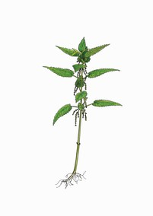
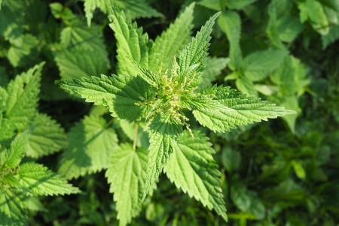
Pokrzywa zwyczajna
Tę roślinę znamy doskonale. Lepiej zbierać ją w rękawiczkach – dlaczego?
Cała roślina pokryta jest parzącymi włoskami co w bezpośrednim kontaktcie powoduje stan zapalny skóry.
Jednak młode liście zawierają związki zapobiegające wypadaniu włosów a chlorofil używany jest do produkcji kremów i maseczek.
WZMACNIANIE WŁOSÓW - MAGIA POKRZYWY.
Z kilku suszonych liści możemy zrobić napar. Zalewamy gorącą wodą po zagotowaniu, ale nie wrzątkiem. Wystarczy odcedzić i zostawić do wystygnięcia. Po umyciu głowy należy wetrzeć płyn w cebulki włosów i zostawić bez spłukiwania.

Slide 7
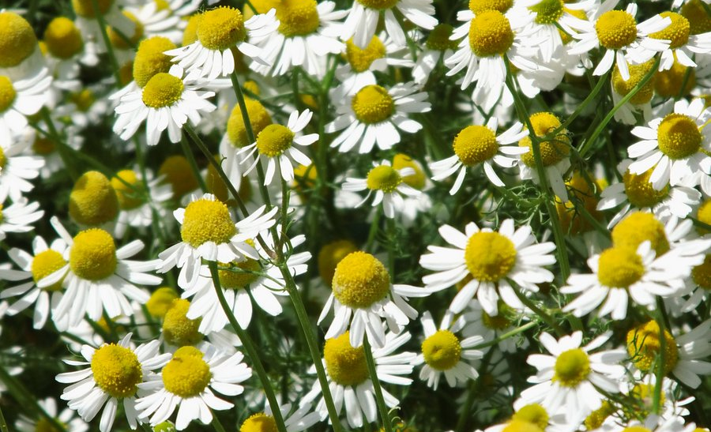
Rumianek pospolity
Naturalny salon kosmetyczny i apteka
Kwiatki po wysuszeniu mają 1% olejków eterycznych wykorzystywanych do:
różnych preparatów kosmetycznych - maseczki
naparów – do płukania włosów, okładów w stanach zapalnych, kompresów zapaleniu spojówek, kąpieli – usuwają wysypki
Rumianek świetnie się sprawdził jak bolało nas gardło.
Płukanie jamy ustnej i gardła rumiankiem spowodował złagodzenie bólu.
Znalazłyśmy także informacje, że działa dezynfekująco , napotnie i przeciwskurczowo.

Slide 8
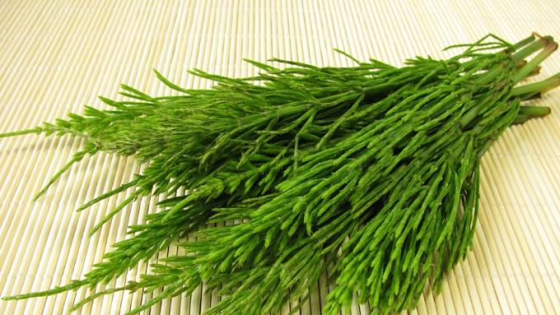
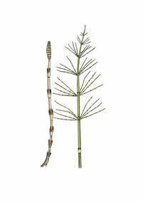

Skrzyp polny
Wydawało by się, że to tylko pospolity chwast ale nieeeeeeee!
Wywar: stosowany jest w kosmetykach służących do płukania włosów i środków do kąpieli, oraz przy schorzeniach dróg moczowych i stanach zapalnych.

Slide 9
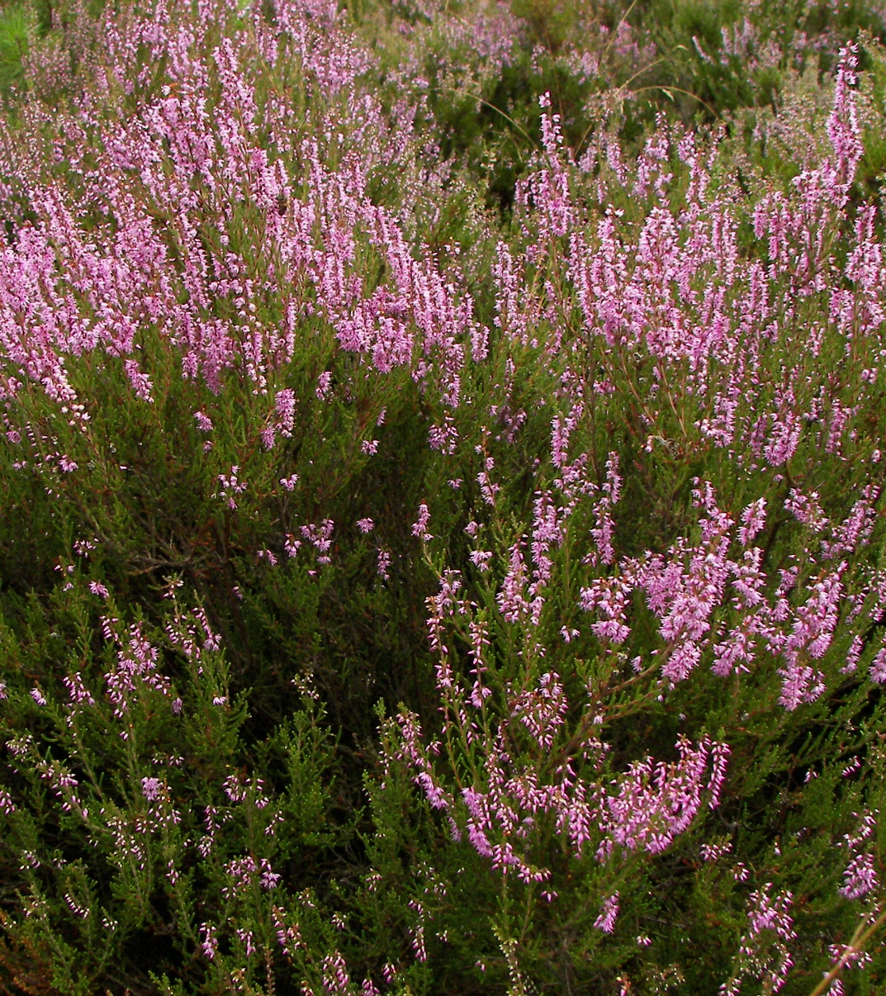
Wrzos zwyczajny
To królowa jesiennej aury.
To roślina o właściwościach prozdrowotnych. Wywar z jego kwiatów łagodzi stany zapalne, reumatyczne, antybakteryjne i działa moczopędne.
To roślina lecznicza o działaniu uspokajającym.
To roślina miododajną.
Miód wrzosowy – Król miodów!
Możemy stosować go do herbaty, kawy czy kakao. Napój ten ma wówczas właściwości rozgrzewające i zapobiega przeziębieniu. Jest też idealną alternatywą dla cukru i w przeciwieństwie do niego nie stanowi zagrożenia dla naszego zdrowia.

Slide 10
Źródła informacji
Mniszek lekarski : https://www.swiatkwiatow.pl/thumb.php?img=foto_art%2F1380028999.jpg&w=670
Konwalia majowa: https://cdn.galleries.smcloud.net/t/galleries/gf-GJex-WhVT-nSJ3_konwalia-majowa-664x442.jpg
Pokrzywa zwyczajna :https://www.akademiadietetyki.pl/dietetyka/wp-content/uploads/2018/08/big_pokrzywa-zwyczajna-wlasciwosci-zdrowotne_1.jpg
Rumianek pospolity :https://www.truskawka.pl/sklep/media/catalog/product/cache/5/image/705e9cd883e2f8dfc6a2a08743ff7071/r/u/rumianek.jpg
Skrzyp polny :https://polki.pl/foto/16_9_LARGE_0200/skrzyp-polny-133873.jpg
Wrzos zwyczajny: https://upload.wikimedia.org/wikipedia/commons/9/97/Calluna_vulgaris_007.jpg
Wikipedia https://pl.wikipedia.org/wiki/Wikipedia:Strona_g%C5%82%C3%B3wna
1.Pawłowska J, Pawłowski J, Atlas Roślin Doliny Baryczy, wydaw. Stowarzyszenie Partnerstwo dla Doliny Baryczy;
2. Mała Encyklopedia Przyrody wydaw. IBIS, 2010 Poznań;
3. Podbielkowski Z, Rośliny użytkowe, wydaw. Szkolne i Pedagogiczne;
4. materiały ze stron internetowych:
Dziękujemy za uwagę!

